Slide 1
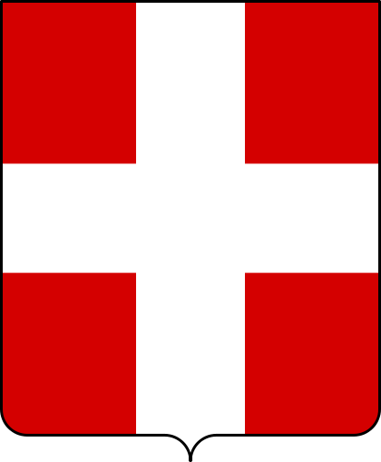
Savoia
La dinastia, che deriva il suo nome dall’omonima regione alpina in cui origina- riamente si era sviluppata, è considerata la dinastia che più a lungo ha regnato in Europa.
Regnò infatti per circa un millennio prima su una signoria,
trasformata poi in contea, quindi in ducato e infine in re-
gno.
Cronologia essenziale:
Signoria dal 1003 al 1103
Contea dal 1103 al 1416 Motto: FERT
Ducato dal 1416 al 1714
Regno dal 1714 al 1946
Ne è considerato capostipite Umberto I (m. 1047 o 1048),
detto Biancamano, di origine incerta, primo conte di Sa-
voia. La prima capitale, dal 1232, fu Chambéry.
Nel corso del XV secolo fino a metà del XVI, la dinastia, coinvolta nelle guerre franco-spagnole, perse quasi tutti i suoi territori. Emanuele Filiberto (1528-1580) ne tornò in possesso con il Trattato di Cateau-Cambrésis (1559) e nel 1561 trasferì la capitale a Torino.
2
1

Slide 2
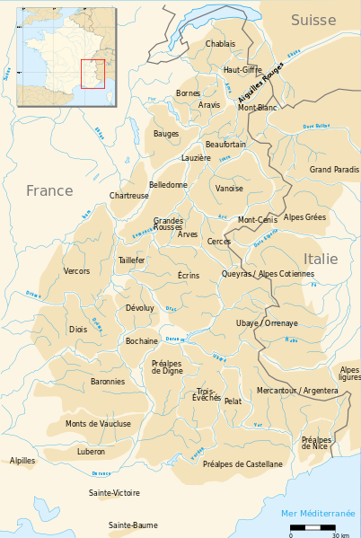
Originariamente, sia la Contea che il Ducato controllavano gli attuali dipartimenti francesi della Savoia, dell’Alta Savoia e delle Alpi Maritti- me, oltre a numerosi possedimenti s sul versante italiano delle Alpi, in V Valle d’Aosta e in una zona margi- g nale del Piemonte comprendente
Pinerolo, Savigliano, Fossano, Cu- neo e Torino; la parte restante del s Piemonte era soggetta varie signo- rie subalpine (di Monferrato, di Sa luzzo), mentre il Novarese appar- teneva al Ducato di Milano degli Sforza.
2
1

Slide 3
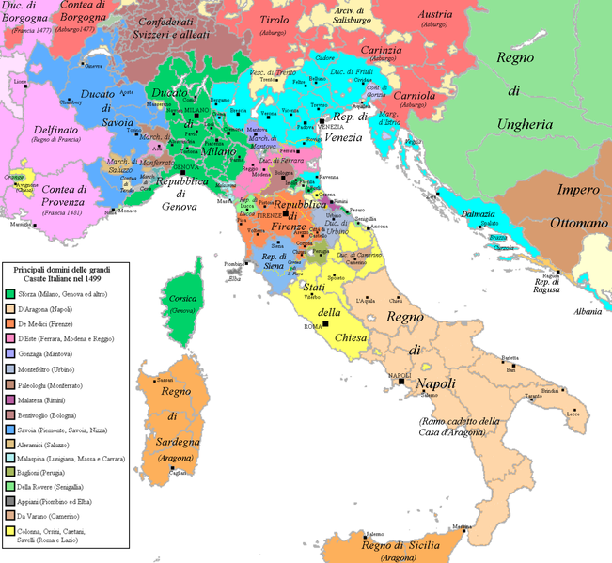
Italia politica nel 1499
2
1

Slide 4
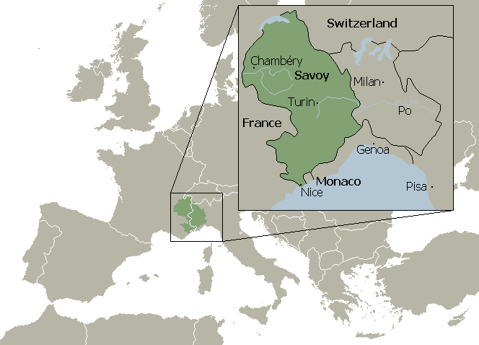
Il Ducato di Savoia
paragonato agli at-
tuali confini politici
di Italia e Francia.
2
1

Slide 5
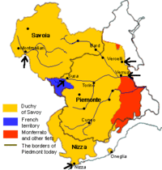
Estensione del Ducato di
Savoia rispetto al Piemon-
te attuale.
2
1

Slide 6
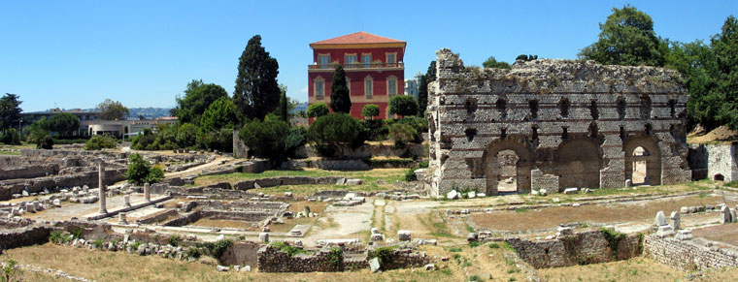
L’acquisizione di Nizza
Il toponimo originale della città è, in italiano, Nizza mentre in occitano è conosciuta come Nissa. Il toponimo francese è Nice e i suoi abitanti vengono chiamati niçois, "nizzardi”. Nella parlata locale il termine più comune è "nissart". Secondo alcune fonti, il nome deriverebbe dal greco Νίκαια, da Nike ("vittoria”). Infatti si dice che Nizza (Nicaea) sia stata fondata circa 2.500 anni fa dagli abitanti greci di Marsiglia e ricevette il nome di Nikaïa in occasione della vittoria sui Liguri. In età romana la città divenne rapidamente un importante porto commerciale della costa ligure.
Resti romani a Cimiez, antica Cemenelum
2
1

Slide 7
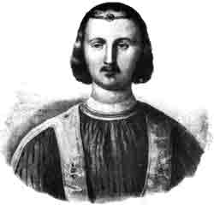
L’acquisizione di Nizza
Durante il Medioevo, in quanto città italiana, Nizza partecipò alle numerose guerre italiane. In questo contesto, nel 1388, il comune di Nizza si mise sotto la protezione di Amedeo VII di Savoia in funzione antiprovenzale.
Il passaggio ai nuovi signori avvenne per mezzo del- la della Dedizione di Saint-Pons,con cui Amedeo VII, approfittando delle lotte intestine in Provenza, nego- ziò con il governatore di Nizza il passaggio del Niz-Amedeo VII zardo ai domini sabaudi, col nome di Terre Nuove di Provenza.
Il duca Carlo Emanuele I di Savoia fece di Nizza un porto franco nel 1614 e vi stabilì un senato.
Nel 1713 il Trattato di Utrecth riconobbe il dominio della città al Regno di Sicilia e, dal 1720, a quello di Sardegna.
2
1

Slide 8
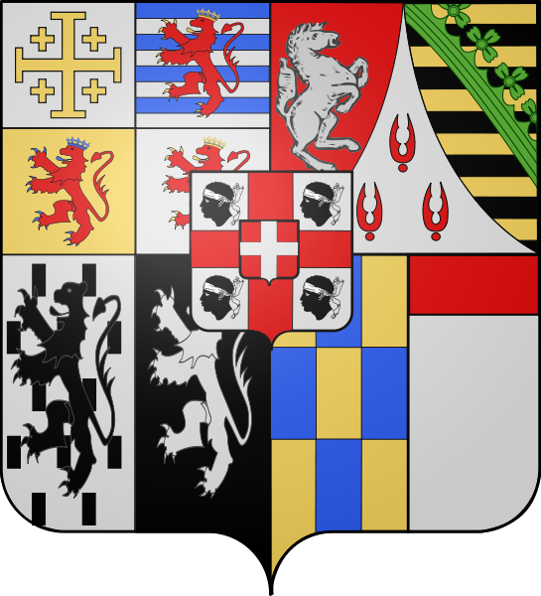
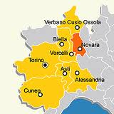
L’acquisizione del Novarese
Le vicende per la successione al trono di Spa-
gna (1702 - 1714) coinvolsero anche Novara:
nei territori novaresi, infatti l’eco dei grandi
eventi internazionali diede la possibilità al
Duca Vittorio Amedeo II di Savoia, spalleggia-
to dall’Austria, di occupare la città (1706): ve-
niva a cessare così la dominazione spagnola
sui territori novaresi.
Con i trattati di Utrecht e Rastadt, il novarese
passò sotto il dominio austriaco finché, nel
1734, venne annesso defini-
tivamente al Regno di Sarde-
gna.
Stemma del Regno di Sardegna
2
1

Slide 9
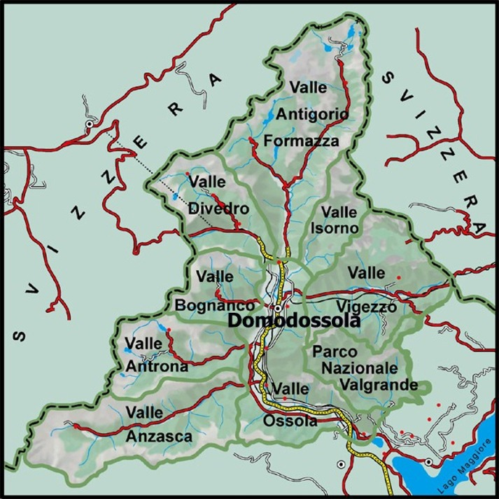
L’acquisizione del Novarese
Anche la Valle dell’Ossola, da tempo legata al Ducato di Milano prima visconteo e poi degli Sforza ed in seguito spagnolo ed asburgico, entrò nei progetti di espansione dei Savoia in direzione dei laghi e delle vie di comunicazione alpine.
Nel 1743 infatti, grazie al trattato di Worms, la zona dell’alto novarese venne aggregata al Regno di Sardegna.
2
1

Slide 10
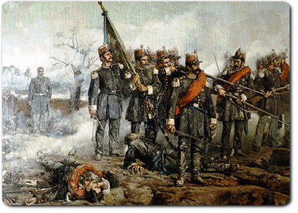
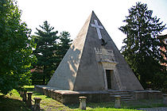
Novara e il Risorgimento
Nel periodo risorgimentale, il territorio
di Novara visse le alterne vicende che
coinvolsero il Regno di Sardegna. Si tro-
vò, ad esempio, a subire le devastazioni
della battaglia della Bicocca il 23 marzo
1849, nella quale le truppe dell'esercito
piemontese vennero sconfitte da quelle
austriache del maresciallo Radetzky.
Lo stesso giorno Carlo Alberto scelse
una cascina di Vignale per abdicare in fa- La battaglia di Novara
vore del figlio Vittorio Emanuele II.
I novaresi, per la verità subirono l'evento più
che viverlo da protagonisti e le conseguenze del saccheggio successivo alla sconfitta dei piemontesi restano tristemente ancora oggi nella memoria della città.
L’ossario della Bicocca
2
1

Slide 11
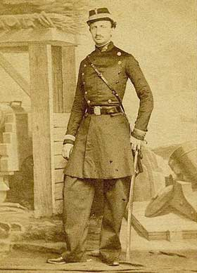
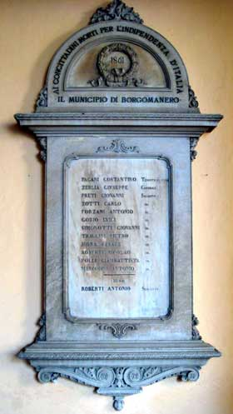
Novara e il Risorgimento
Una diversa portata “ideale” e un ben diverso slancio
patriottico contrassegnarono la partecipazione dei
novaresi alle successive vicende risorgimentali ed in
primo luogo all’impresa garibaldina. Sette furono i no-
varesi che seguirono il generale nizzardo nella spedi-
zione dei Mille, sette patrioti di cui oggi si è quasi per-
sa la memoria.
Uno dei sette, Costantino
Pagani da Borgomanero,
morì nel corso della bat-
taglia di Calatafimi, il 15
maggio 1860.
Aveva ventitré anni.
Costantino Pagani Lapide in ricordo dei borgomaneresi
morti nelle guerre di indipenza (P.zza
Martiri, Borgomanero)
2
1

Slide 12
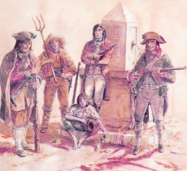
Nizza e il Risorgimento
La Rivoluzione francese coinvolse dapprima limitatamente, poi in modo sempre più mar- cato il territorio di Nizza che espresse tenden- zialmente posizioni controrivoluzionarie.
La Convenzione ordinò l'integrazione della contea nel territorio francese e la creazione del dipartimento delle Alpi Marittime, ma sen- timenti antifrancesi si manifestarono con la la diffusione del movimento popolare del bar- berismo, promosso dai sostenitori dei Savoia.
Les barbets Con la fine del periodo napoleonico (1814), la contea tornò sotto il controllo del re di Sarde- degna Vittorio Emanuele I e nel 1859 fu tra- sformata in Provincia di Nizza.
2
1

Slide 13
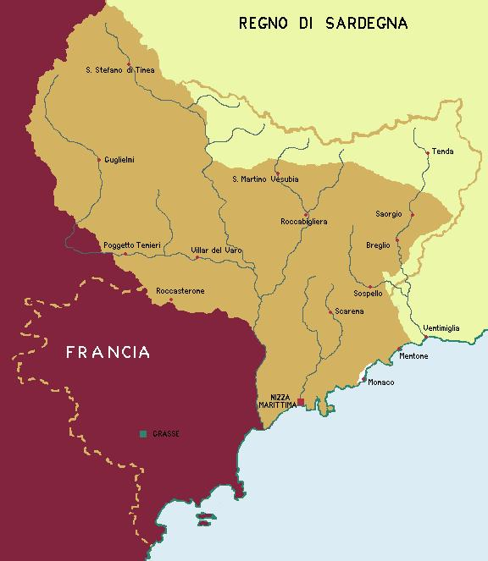
La cessione di Nizza
Gli accordi di Plombières (1858) e le travagliate
vicende successive, segnarono il distacco di Niz-
za dal Regno dei Savoia dopo quasi cinquecento
anni di storia comune.
Il Trattato di Torino del 24 marzo 1860 ufficializ-
zò la cessione anche se la stessa, si disse, sareb-
be stata subordinata ad un successivo plebiscito
da tenersi da lì a poco.
L’esito della consultazione fu di 25.743 voti a fa-
vore dell’unione alla Francia, 160 contrari, 4.779
schede bianche e 30 nulle. La votazione fu for-
temente influenzata dalla volontà dello stesso
governo piemontese di cedere la contea al fine
di mantenere l’alleanza con la Francia in funzio-
ne antiaustriaca.
In giallo la parte rimasta ai Savoia, in marro- ne chiaro quella ceduta alla Francia
2
1

Slide 14
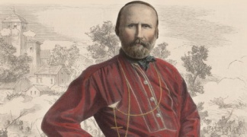
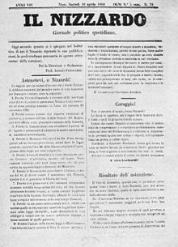
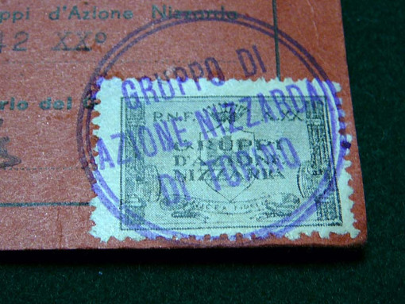
La cessione di Nizza
Garibaldi si oppose tenacemente alla cessione del- la sua città natale alla Francia, sostenendo che il
plebiscito era stato viziato da brogli (“Nizza e Corsi-
ca sono francesi come io sono Tartaro!”).
A Nizza ci furono delle sommosse, chiamate “Ve-
spri nizzardi”, che reclamavano il ritorno della città e della sua zona all’Italia. Più di 11.000 nizzardi rifiutarono l’annessione alla Francia ed emigrarono in Italia, principalmente a To-
Rino e Genova (esodo nizzardo). Il governo francese
chiuse i giornali nizzardi di lingua italiana (Il Nizzardo,
La Voce di Nizza, Il pensiero di Nizza).
2
1

Slide 15
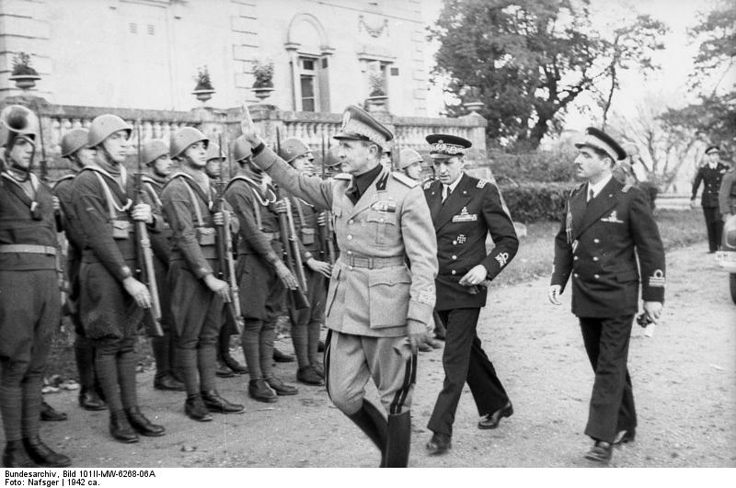
L’irredentismo nizzardo, boicottato
tanto dal governo francese quanto
da quello del nuovo Regno d’Italia,
conobbe nuovo vigore con l’avven-
to del fascismo e nel corso dei pri-
mi anni della Seconda Guerra Mon-
diale sembrò che le rivendicazioni
di chi chiedeva il ritorno di Nizza al-
l’Italia potessero trovare soddisfa-
zione. Nizza e il suo territorio ven- Truppe italiane a Nizza
nero infatti occupati ed amministrati dall’Italia fino al 1943 e durante la occupazione italiana di Nizza venne ripristinato il quotidiano "Il Nizzardo“, diretto da Ezio Garibaldi, nipote di Giuseppe Garibaldi. In quegli anni fu rinomato anche il periodico "Fert", voce dei nizzardi rifugiatisi in Italia. L’occupazione italiana della Francia fu molto meno dura di quella tedesca tanto che migliaia di ebrei francesi si rifugiarono a Nizza per sfuggire ai nazisti.
2
1

Slide 16
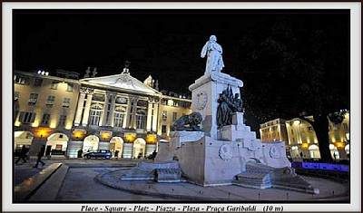
Con la fine del conflitto, Nizza ritornò alla Francia (1947); allo stesso tempo l’Italia perse anche i comuni di Briga e Tenda (Trattato di Parigi).
Molti abitanti di questi due comuni del Nizzardo e degli altri territori ceduti alla Francia, si trasferirono in Italia, principalmente in Piemonte e Liguria. Oggi la regione è preminentemente di lingua francese. Solo sulla costa, a Mentone e sulle montagne intorno a Tenda, sono presenti ancora dei madrelingua italiani o abitanti che parlano il dialetto intemelio. Il Nizzardo fa oggi parte del dipartimento delle Alpi Marittime.
Piazza Garibaldi a Nizza
2
1

Slide 17
2
1

